Slide 1

Zápis do 1. ročníku
Cyrilometodějská teologická fakulta UP v Olomouci

Slide 2
Zahájení výuky
Slavnostní mše k zahájení akademického roku 2022/2023 se bude konat v kostele Panny Marie Sněžné:
pro studenty kombinované formy studia v sobotu 10. září 2022 v 9.00 hodin.
pro studenty prezenční formy studia v pondělí 19. září 2022 v 9.00 hodin.
Účast na mši je dobrovolná.

Slide 3
Identifikační karty
Žádost o vydání Identifikační karty (pokud jste již tak neučinili) naleznete ve své elektronické přihlášce na adrese https://prihlaska.upol.cz.
(Přihlašovací údaje jsou stejné jako při podávání přihlášky).
IDENTIFIKAČNÍ KARTU (ISIC i standardní modrá karta UP) si můžete vyzvednout po obdržení informace na e-mail a po rezervaci termínu k vyzvednutí v prostorách Zbrojnice (Biskupské nám. 1). Bližší informace naleznete na webu UP zde: https://cvt.upol.cz/identifikacni-karty-ik/#c47555.
Karta slouží zejména pro vaši identifikaci, vstup do menzy, knihovny UP i CMTF. Slouží také pro vstup do budovy na Kateřinské ul.
Pro kombinovanou formu studia budou karty vydávány na studijním odd. CMTF ve dnech 5. a 12. listopadu 2022.

Slide 4

Univerzitní e-mail
Každému z vás je přidělen univerzitní e-mail, který máte povinnost ke komunikaci v rámci studia používat. Můžete si e-mail sloučit s vaším osobním e-mailem, či pro větší kontrolu nastavit přeposílání.
Web portálu: https://portal.upol.cz/.

Slide 5

UPlikace
Je oficiální mobilní aplikace pro studenty Univerzity Palackého v Olomouci.
Naleznete zde detailní přehled o studiu včetně přehledného rozvrhu, harmonogramu zkouškových termínů atd.
V záložce naleznete elektronickou verzi brožury KudyKam – průvodce studenta. Zde pro vás jsou připraveny informace, které by každý student měl vědět. Od praktických informací (např. Ubytování a stravování, Univerzitní e-mail, …), přes návody (např. validační známka ISIC, online výuka, …) a popis řešení různých situací (např. potvrzení o studiu, průkaz na MHD, stipendia, …).

Slide 6
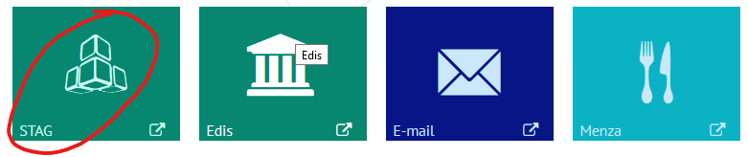
Informace k systému STAG
Veškerá studijní agenda je vedena elektronickým systémem STAG
(Studijní agenda).
Všechny předměty musíte mít zapsané v systému STAG.
Prostřednictvím systému STAG probíhá mj.:
- ZÁPIS NA PŘEDMĚTY /PŘIHLAŠOVÁNÍ NA ROZVRHOVÉ AKCE/
- ZAPISOVÁNÍ NA TERMÍNY ZKOUŠEK

Slide 7
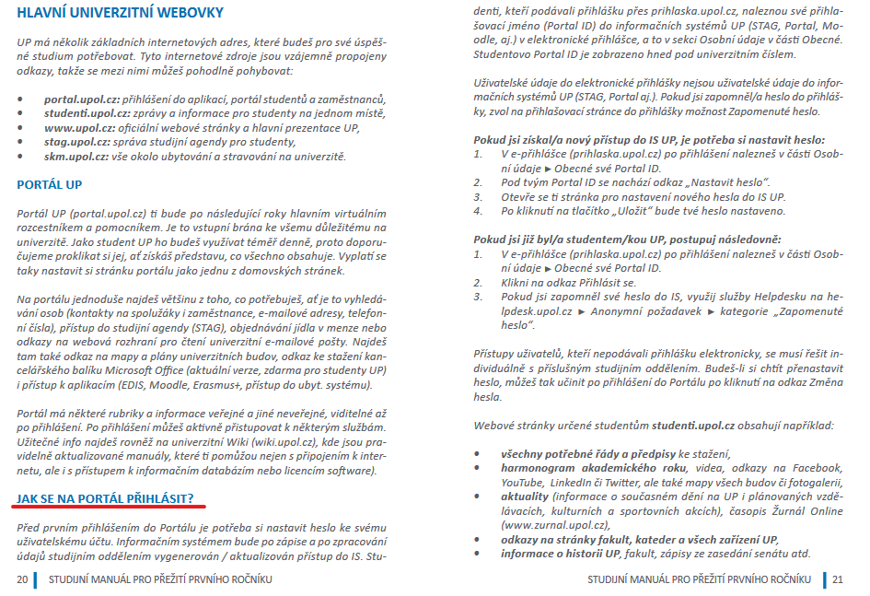

Slide 8
Studijní plán
Kredity se získávají za absolvování předmětu, tj. ukončením předmětu stanoveným způsobem /Ko, Zp, Zk,/ daným studijním plánem pro příslušný akademický rok.
v bakalářském studiu 180 kreditů
v navazujícím magisterském studiu 120 kreditů
v tříletém navazujícím magisterském studiu APIS/APISKo 180 kreditů
v pětiletém magisterském studiu je nutno získat 300 kreditů
Pro postup do vyššího ročníku:
Student je povinen získat minimálně 40 kreditů za 1. ročník.
Na konci 2. ročníku musí získat minimálně celkem 80 kreditů a splnit všechny podruhé zapsané předměty.
U nesplněného povinného předmětu typu A je Vaší povinností si ho opětovně zapsat v následujícím akademickém roce.
U nesplněných předmětů typu B a C tato povinnost není.

Slide 9
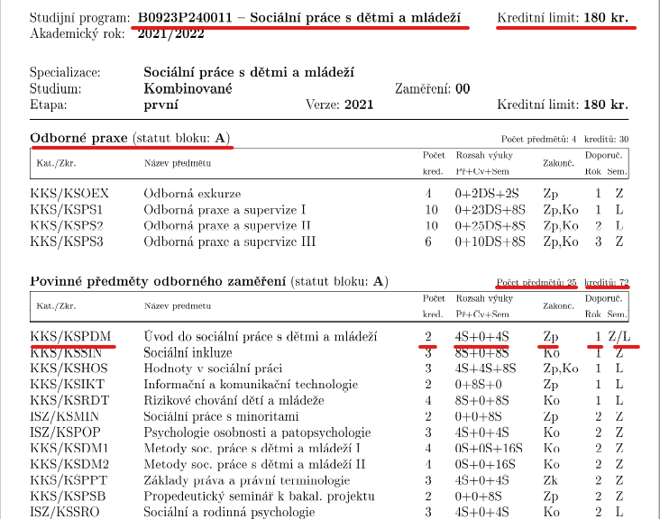
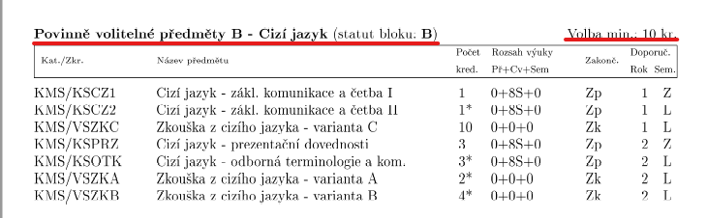

Slide 10
Zápis na předměty
Zápis předmětů v systému STAG je možný nejdříve druhý den po zápisu do studia.
Zápis předmětů na ZS bakalářských studijních programů probíhá
od 2. 9. 2022 do 26. 9. 2022!
Zápis předmětů na ZS magisterských a navazujících magisterských studijních programů od 6. 9. – 26. 9. 2022.
Zápis na LS probíhá od 19. 1. – 20. 2. 2023 viz Harmonogram akademického roku 2022/2023 – úřední deska CMTF.
Dodatečný zápis předmětů bude možný pouze do 26.10.2022. Po této lhůtě již nebude možné si předmět zapsat. Další možné zapsání bude až v řádném zápisu v následujícím akademickém roce.

Slide 11
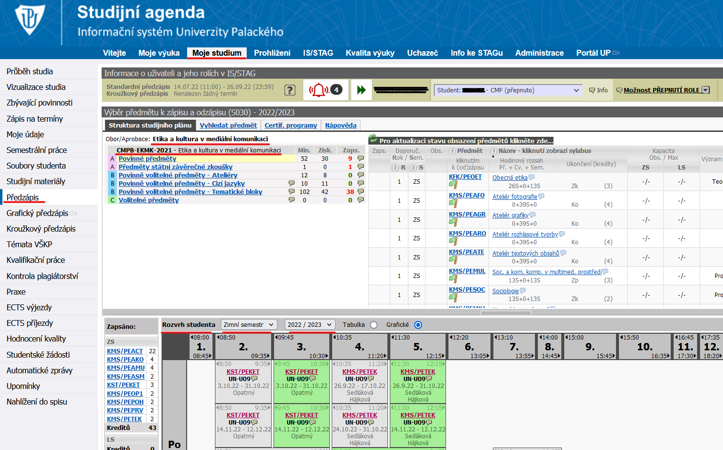
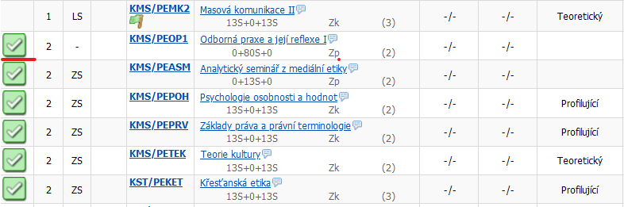

Slide 12
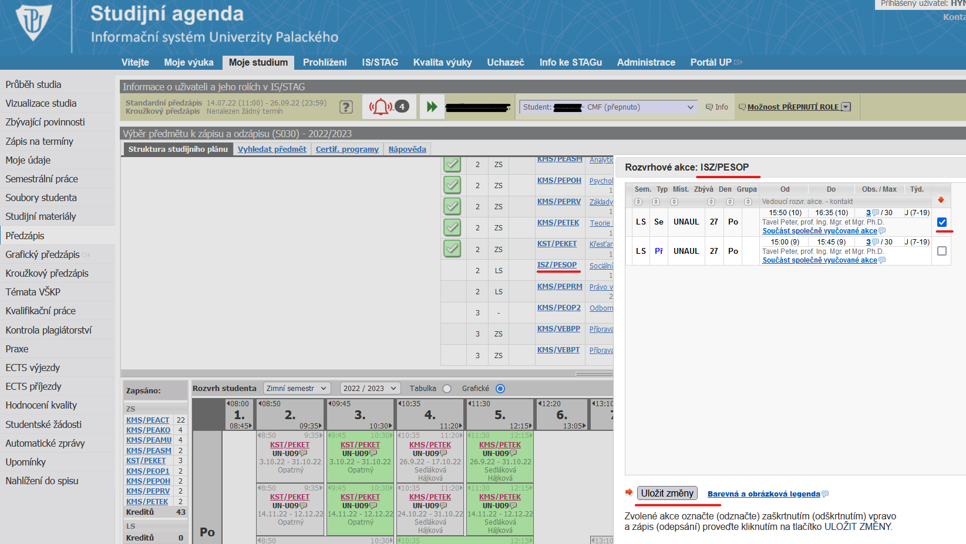

Slide 13
Hybridní výuka
Je výuka probíhající v učebně za fyzické přítomnosti vyučujících a některých studentů a současně je přenášena do online prostředí. Studenti, kteří se výuky fyzicky nemohou účastnit se mohou připojit a sledovat přednášku odkudkoliv. V některých případech může být výuka nahrávána a je možné si přednášku pustit v jiném čase.
Je však nutné se vždy informovat u vyučujícího dopředu, zda bude z přednášky pořízen záznam.
V rozvrhu je hybridní výuka zobrazena v infobublině.

Slide 14
Kreditová banka
V rámci studia máte nárok na zápis C předmětů na kterékoliv fakultě UP do výše 2 kreditů za akademický rok. Počet přidělených kreditů za celé studium můžete čerpat kdykoliv v průběhu studia.
Pro Bc. studium je maximální výše 6 kreditů za celé studium.
Pro Mgr. studium je maximální výše 10 kreditů za celé studium.
Pro NMgr. studium je maximální výše 4 kredity za celé studium.
Pro NMgr. studium je maximální výše 4/6 (APIS, APISKo) kredity za celé studium.

Slide 15
Doporučení
V případě potíží při zápisu předmětů (malá kapacita) kontaktujte
e-mailem garanta/vyučujícího předmětu.
V případě kolize rozvrhů kontaktujte rozvrhářku CMTF Mgr. Andreu Špičkovou (andrea.spickova@upol.cz).
Help Desk UP – https://helpdesk.upol.cz/ - kontaktujte v případě potíží s přihlášením, zapomenutí hesla a jiných technických potíží.
Při komunikaci používejte vždy své osobní číslo (ve formátu C12345)
a uvádějte studijní program, na kterém studujete.

Slide 16
Uznání zkoušek, zápočtů, kolokvií
Student, který již studoval na jiné VŠ/VOŠ, může požádat o uznání předmětů.
Děkan může uznat ty zápočty, kolokvia a zkoušky, které student vykonal v době kratší než 3 roky před podáním žádosti o uznání.
Žádost o uznání předmětů se podává prostřednictvím systému STAG, záložka Studentské žádosti. Do elektronické žádosti je třeba vložit potvrzený Výpis absolvovaných předmětů/Diploma Supplement, popřípadě sylaby jednotlivých předmětů. Originál vytištěné žádosti je třeba obratem doručit na studijní oddělení.

Slide 17
Kontroly studia na konci akademického roku
Začátkem dalšího akademického roku probíhají kontroly studia za uplynulý akademický rok. Termín je stanoven harmonogramem akademického roku CMTF, který naleznete zde: https://www.cmtf.upol.cz/o-fakulte/uredni-deska/.
Je vaší povinností si v průběhu studia průběžně provádět kontrolu zapsaných předmětů a jejich splnění ve STAGu tak, aby byl v souladu se skutečností.
Jakmile zjistíte, že studovat nechcete/nemůžete, studium buď přerušte, nebo ukončete na vlastní žádost. Oba formuláře naleznete zde: https://www.cmtf.upol.cz/studenti/studijni-zalezitosti/studijni-oddeleni/#c9728.

Slide 18
Poplatky za nadstandardní dobu studia
Bezplatná doba studia je standardní doba studia stanoveného programu + 1 rok, za předpokladu, že máte předchozí studium VŠ
v rámci ČR úspěšně zakončeno.
Poplatek za nadstandardní dobu studia činí 20.000,- za každých započatých 6 měsíců studia.
Informace o poplatcích zde: https://www.upol.cz/studenti/studium/poplatky/.

Slide 19
Stipendia
Studenti UP mohou využít tato stipendia:
Sociální stipendium v případě tíživé sociální situace studenta (podle § 91, odst. 3. zákona o vysokých školách).
Ubytovací stipendium pro studenty, kteří nemají trvalé bydliště v okrese Olomouc nebo držitele průkazu ZTP či ZTP/P.
Tato stipendia řeší Oddělení pro studium Rektorátu UP.
Informace k výše uvedeným stipendiím naleznete na webu
https://www.upol.cz/studenti/studium/stipendia/.

Slide 20
Přerušení studia
Během studia je možné ze závažných důvodů studium přerušit. V Bc. a NMgr. studiu až na 2 semestry (1 akademický rok), v Mgr. studiu na 4 semestry (2 akademické roky).
V období 4 měsíce před datem splnění studijních povinností se však u podané žádosti posuzuje počet získaných kreditů pro postup do dalšího ročníku. Tzn. cca od května je pro kladné vyřízení žádosti potřeba mít splněných min. 40 kreditů (1. ročník) anebo 80 kreditů v součtu za dva akademické roky a splněné všechny podruhé zapsané předměty.

Slide 21
Uznaná doba rodičovství
Právo studentů na přerušení studia po celou uznanou dobu rodičovství (tzn. období mateřské dovolené + období rodičovské dovolené), maximálně do 3 let věku dítěte.
Více informací zde: https://www.upol.cz/studenti/studium/prava-a-povinnosti-studenta/#c53.

Slide 22
Centrum pro studenty se specifickými potřebami
UP poskytuje komplexní odborný poradenský, technický a terapeutický servis studentům se specifickými potřebami.
Více informací najdete zde: https://cps.upol.cz/.

Slide 23
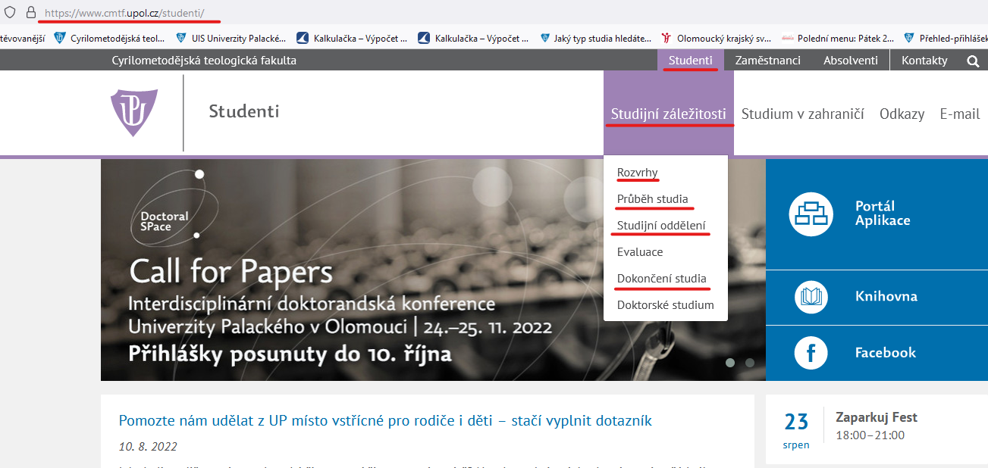
Webové stránky CMTF

Slide 24
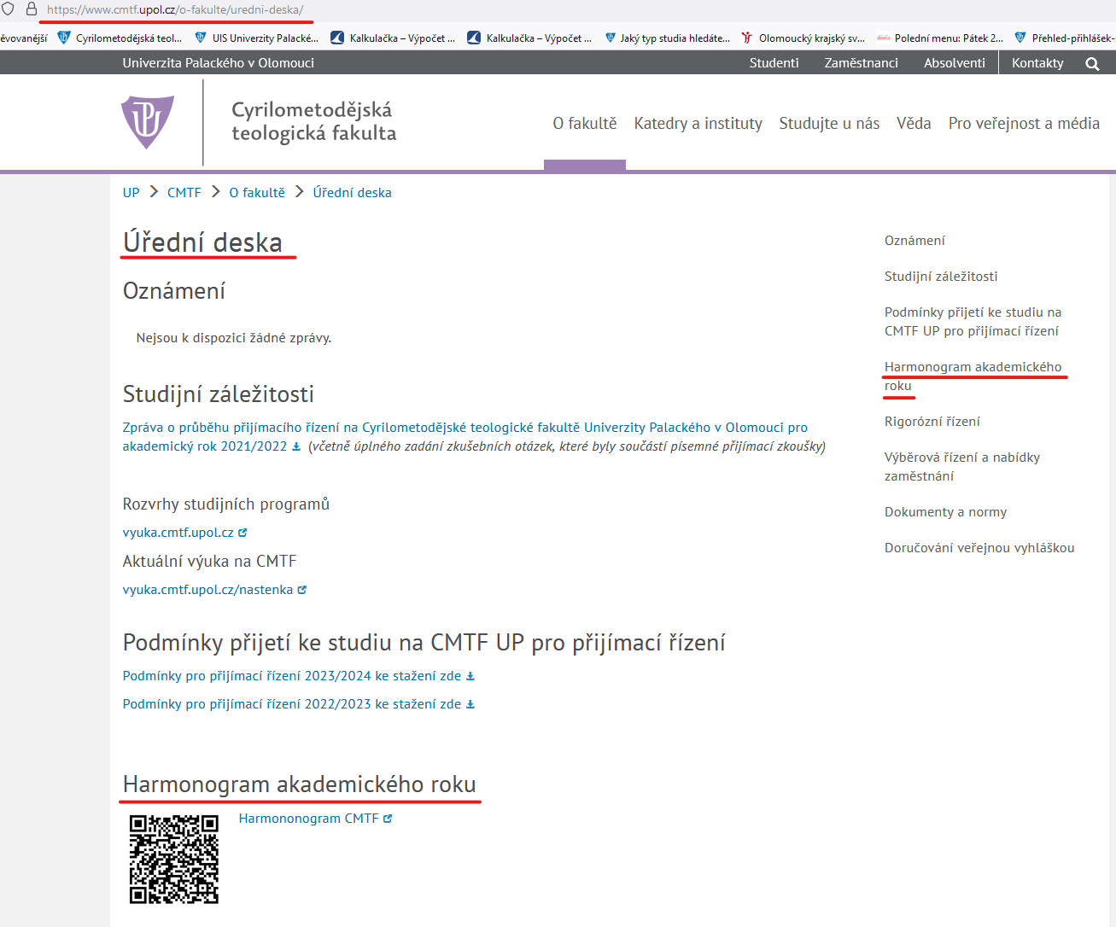

Slide 25
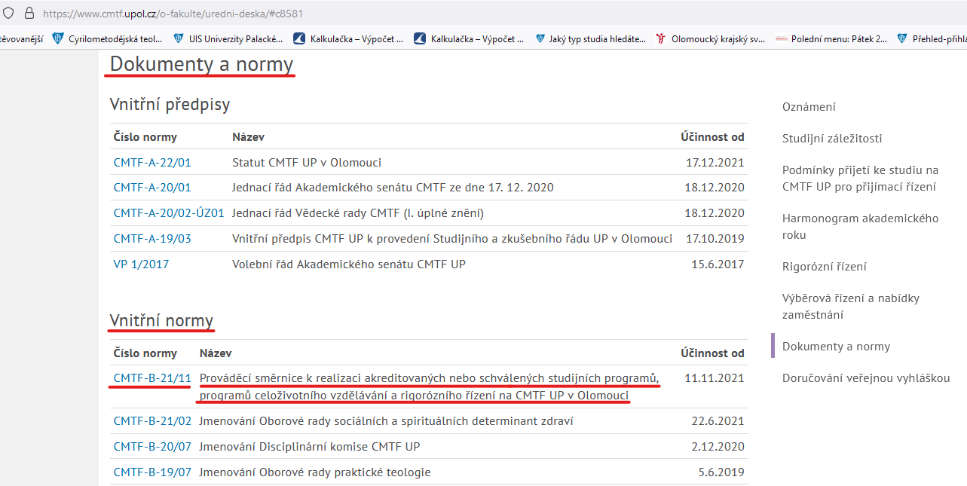

Slide 26
Studijní a zkušební řád UP, Směrnice
Zde jsou ošetřeny práva a povinnosti studenta, doporučujeme prostudovat.
Jeho úplné znění je veřejně dostupné na webu UP zde:
https://www.upol.cz/studenti/studium/prava-a-povinnosti-studenta/.
Důležitým dokumentem na úřední desce fakulty je také Prováděcí směrnice k realizaci akreditovaných nebo schválených studijních programů, programů celoživotního vzdělávání a rigorózního řízení na CMTF UP v Olomouci. Zde naleznete pokyny nejen k tvorbě bakalářských a diplomových prací, ale i k zápisu a odepisování předmětů.

Slide 27
Hlášení změn osobních údajů
Pokud již nyní víte, že vámi uvedené údaje v e-přihlášce nejsou aktuální, je třeba změnu oznámit na formuláři „Hlášení změn v osobních údajích“. Tuto povinnost máte v průběhu celého studia.
Chybně uvedené údaje se případně projeví i na diplomu!!!
Formuláře naleznete na webu: https://www.cmtf.upol.cz/studenti/studijni-zalezitosti/studijni-oddeleni/#c9728.

Slide 28
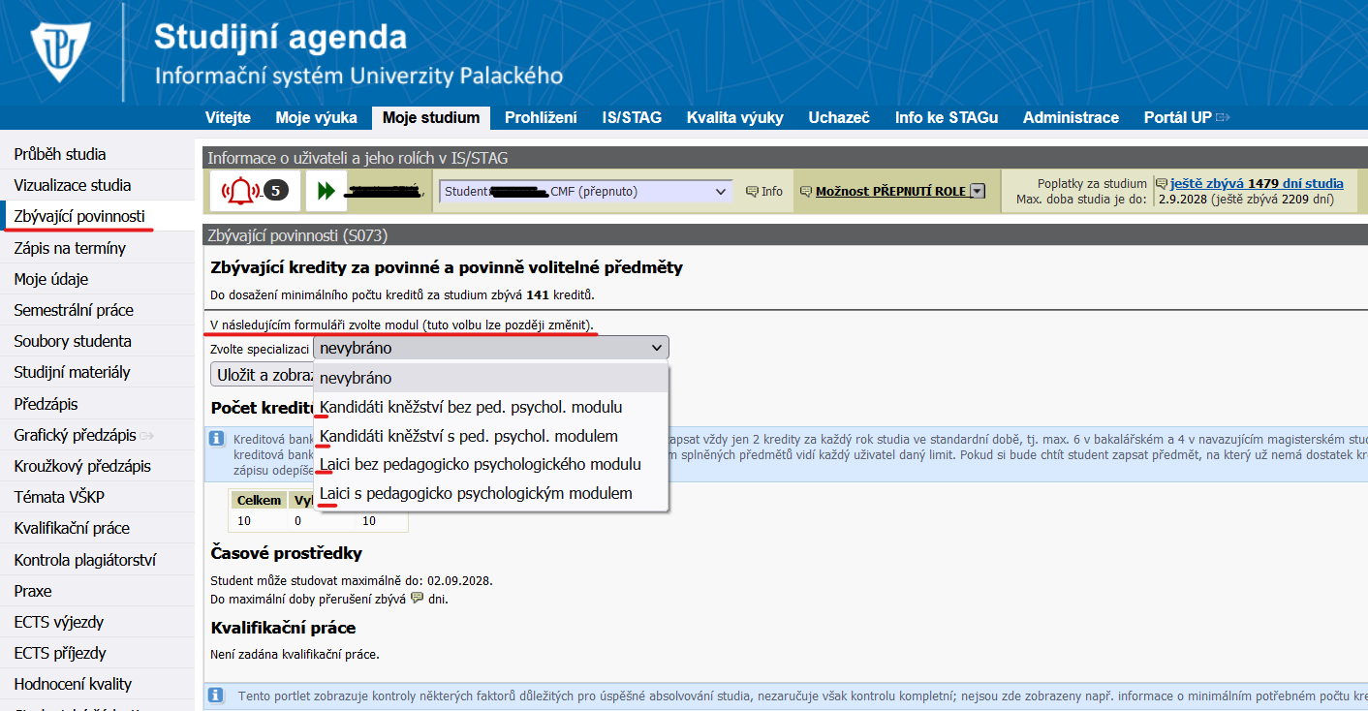
Studijní program Katolická teologie
Ve STAGu si zvolíte modul vašeho studijního plánu. Volbu lze v průběhu studia změnit.

Slide 29
Ukončení studia
V případě, že chcete v průběhu studia studium ukončit na vlastní žádost, je třeba zaslat Oznámení o ukončení studia.
Ukončení studia neprobíhá automaticky, proto je třeba tuto skutečnost písemně oznámit.
Oznámení naleznete na webu zde: https://www.cmtf.upol.cz/studenti/studijni-zalezitosti/studijni-oddeleni/.

Slide 30
Studijní oddělení
Nachází se ve 3. podlaží hlavní budovy CMTF, Univerzitní 22.
Vedle výtahu jsou umístěny tištěné formuláře, které jsou rovněž k dispozici na webu fakulty zde: https://www.cmtf.upol.cz/studenti/studijni-zalezitosti/prubeh-studia/.
Každý studijní program má přidělenu svou studijní referentku. Kontaktovat nás můžete telefonicky, e-mailem i osobně v době úředních hodin. Informace naleznete zde: https://www.cmtf.upol.cz/studenti/studijni-zalezitosti/studijni-oddeleni/.

Slide 31
vedoucí studijního oddělení
Mgr. Kristýna Hradilová
kristyna.hradilova@upol.cz
58 563 7010
Univerzitní 22, místnost: 5.21
dle domluvy e-mailem
přijímací řízení
referentka studijního oddělení
Lenka Hynková
l.hynkova@upol.cz
58 563 7011
Univerzitní 22, místnost: 3.02
studijní programy a obory:
Etika a kultura v mediální komunikaci (Bc.)
Náboženství ze zaměřením na vzdělávání (Bc.)
Sociální práce s dětmi a mládeží (Bc.)
Teologické nauky (Bc., NMgr.)
Teologie (Bc.)
Teologická studia (Bc., NMgr.)
Sociální pedagogika (Bc., NMgr.)
Katolická teologie (Mgr.)
Učitelství náboženství pro základní školy + Katechetika (NMgr.)
Učitelství náboženství pro základní školy (NMgr.)
agenda týkající se stipendií
referentka studijního oddělení
Mgr. Kateřina Pátková
katerina.patkova@upol.cz
58 563 7013
Univerzitní 22, místnost: 3.02
studijní programy a obory:
Charitativní a sociální práce (Bc., NMgr.)
Mezinárodní sociální a humanitární práce (Bc., NMgr.)
Sociální práce (Bc., NMgr.)
Aplikovaná psychoterapie a inovace v sociální práci (NMgr.)

Slide 32
Závěrečné informace
IČ fakulty 61 98 95 92
Při odchodu odevzdejte:
Evidenční list
Imatrikulační slib
Záznam k bezpečnosti
Poučení o zpracování osobních údajů studenta
Poučení subjektu údajů

